Slide 1

JORNADA DE SENSIBILIZACIÓN PARA LA PROMOCIÓN DE LA INNOVACIÓN Y EL TRABAJO COLABORATIVO
HERRAMIENTA

Slide 2

OBJETIVO
Profundizar sobre el própósito y sentido del trabajo colaborativo y la innovación pedagógica.

Slide 3





NUESTRO ITINERARIO DE HOY ES
1ero
2do
3ero
4to
CONCEPTOS CLAVE:
Innovación
Trabajo colaborativo
INDAGACIÓN:
Descubriendo fortalezas para la innovación y el trabajo colaborativo
¿POR QUÉ INNOVAR?:
Argumentos para la
innovación y el trabajo colaborativo
PUNTOS CARDINALES:
Ubicándonos camino hacia la innovación y el trabajo colaborativo

Slide 4
1. CONCEPTOS CLAVE
Trabajo colaborativo
Innovación
Indagación apreciativa

Slide 5

¿QUÉ ENTENDEMOS POR TRABAJO COLABORATIVO?
“El trabajo colaborativo se puede entender como el involucramiento en un intento coordinado y continuo para lograr un objetivo o de alguna manera construir conocimiento en común.” (Grau, 2016)
Es una metodología fundamental de los enfoques actuales de desarrollo profesional docente y su esencia está en promover que los docentes “[…] estudien, compartan experiencias, analicen e investiguen juntos acerca de sus prácticas pedagógicas, en un contexto institucional y social determinado”
(Vaillant, citado en CPEIP 2019).

Slide 6
RELEVANCIA DEL TRABAJO COLABORATIVO
El trabajo colaborativo entre los distintos actores educacionales permite a las organizaciones generar soluciones creativas e innovadoras, que les hagan sentido a sus miembros. Todos participan en “comunidad” para el logro de metas comunes, lo que se convierte en una forma de trabajar con otros, que potencia el valor de las relaciones interpersonales hacia un propósito común.

Slide 7

Interdependencia: los miembros del grupo se relacionan e influyen entre sí a tal punto, que el trabajo de cada uno se ve afectado por el trabajo de sus pares.
Interacción nutritiva: el trabajo se desarrolla en un marco de confianza y de relaciones simétricas, en el cual se desarrollan habilidades de comunicación de los integrantes, como la escucha, la empatía y el respeto.
Orientación a una meta común: los miembros del grupo comparten una meta común clara para todos y que está enfocada en el mejoramiento de aprendizajes de los estudiantes.
TRABAJO
COLABORATIVO
Intercambio: Se asegura el intercambio de ideas, experiencias, información y opiniones entre personas diversas. Se desarrolla la negociación de los diferentes puntos de vista, lo que lleva a que las personas se cuestionen, con el fin de lograr un mejor resultado.
Resultado satisfactorio para todos: el trabajo realizado es efectivo en la medida en que permite el logro de la meta compartida, resultando un producto satisfactorio para todos y alcanzándose soluciones de mayor calidad que las que se podrían haber generado a partir del trabajo individual.

Slide 8

¿QUÉ ENTENDEMOS POR INNOVACIÓN?
“Cualquier cambio dinámico dirigido a añadir valor al proceso educacional y que deriva en resultados medibles, ya sea en términos de satisfacción, como de rendimiento” (OECD/CERI 2010).
“Hacer de manera diferente las cosas, introduciendo nuevas prácticas o transformando prácticas ya existentes para adaptarlas y responder mejor a las necesidades del contexto”.

Slide 9
RELEVANCIA DE LA INNOVACIÓN
La innovación, dentro de la cultura escolar, es un factor crucial que permite a los establecimientos educacionales mantener conciencia de su quehacer, mirar sus formas habituales de “hacer las cosas”, y ajustar dichas prácticas a las necesidades sociales actuales y a los aprendizajes de los estudiantes.
“Innovar en educación es más que modificar el currículo o introducir nuevas tecnologías. Es cambiar para mejorar sistemáticamente” (Martínez, 2014).

Slide 10
Sentido y propósito compartido: los líderes direccionan el sentido y propósito de los cambios, con convicción y acciones concretas, haciendo que las personas crean y se alineen con ellos.
Coherencia con el contexto: al instalar un cambio se tiene en consideración el propósito esperado, los lineamientos y sellos institucionales, detectando las necesidades específicas, para evitar la sobrecarga de proyectos.
Autonomía: los líderes tienen altas expectativas en el desempeño de sus equipos, generando confianza y autonomía en ellos. Además, instalan capacidades por medio de la formación profesional.
Confianza y clima nutritivo: existe una cultura en la que los líderes admiten que no tienen todas las respuestas e impulsan a los agentes educativos a atreverse a hacer cambios, sin temor a equivocarse. El buen trato y el vínculo entre la comunidad es un sello consistente.
DIMENSIONES DE UNA CULTURA DE INNOVACIÓN
Foco en los aprendizajes: se considera que el objetivo último de la incorporación de innovaciones es la mejora de los aprendizajes de los estudiantes, y se explicitan los resultados esperados.
Comunicación y difusión: se hacen explícitos los logros y celebraciones, por medio de canales internos y externos de comunicación, haciendo que toda la comunidad se sienta parte y cómplice de los logros.
Colaboración: se promueve el trabajo colaborativo como valor fundamental para lograr los objetivos. Dicho trabajo se asegura en instancias concretas que se desarrollan de manera autónoma en todos los estamentos.

Slide 11
2. INDAGACIÓN
Descubriendo nuestras fortalezas para la innovación y el trabajo colaborativo.

Slide 12
La mirada apreciativa es aquella búsqueda colaborativa que se centra en el núcleo positivo de una organización, es decir, en sus competencias, habilidades, talentos, y en sus mejores realizaciones y prácticas
(Varona, 2014)

Slide 13
Para revelar aquello que ha funcionado históricamente en el establecimiento…
1
2
3
PASO
PASO
PASO
Rememoren individualmente una experiencia positiva en el establecimiento.
Seleccionen a una pareja y relaten sus experiencias.
Identifiquen los factores determinantes en el éxito de sus experiencias.

Slide 14

EXPERIENCIA POSITIVA
1
PASO
Exploración individual sobre nuestras vivencias en el establecimiento.

Slide 15
Recuerda una experiencia positiva en relación a la innovación y/o el trabajo colaborativo que se haya dado en este establecimiento.
1
PASO
Preguntas orientadoras
¿En qué consistió esa experiencia?
¿Qué hiciste en esa experiencia?
¿Dónde estabas?
¿Quiénes estaban en ella?
¿Qué fue lo extraordinario?
¿Qué es lo que más valoras de la experiencia?
Escríbela en un post–it.

Slide 16

2
VALORACIÓN DE LA EXPERIENCIA
PASO
Conversación en parejas.

Slide 17
¿Con quién NO trabajo frecuentemente?
2
PASO
Busquen a un colega para compartir su experiencia

Slide 18
2
PASO
Para escuchar los relatos, sigan esta premisa:
Aprecien
Mantengan actitud de escucha activa, es decir, reconozcan, estimen, atiendan y tengan apertura hacia la otra persona, buscando comprender al interlocutor.

Slide 19


2
PASO
Relaten y escuchen sus experiencias positivas
Primero A relata su experiencia,
B escucha.
Luego relata B su experiencia,
A escucha.

Slide 20

3
IDENTIFICACIÓN DE LO POSITIVO
PASO
Descubriendo los factores clave de éxito.

Slide 21
3
PASO
Después del relato, identifiquen los factores de éxito y escríbanlos individualmente:
¿Cómo contribuiste a que esta experiencia positiva sucediera?
¿Cómo contribuyeron los otros?
¿Qué elementos o factores fueron más determinantes en el resultado
de esta experiencia?

Slide 22


3
PASO
Compartan y hagan una lista con los factores de éxito
A y B comparten
sus factores de éxito.
Escriben un listado de los factores de éxito identificados por ambos.

Slide 23

3
PASO
Multipliquen x4 los factores clave de éxito
Reúnanse con otra pareja. Ambas comparten sus listados.
Redacten, entre los cuatro participantes, un listado de los factores de éxito de ambas parejas.

Slide 24

3
PASO
Multipliquen x8 los factores clave de éxito
Reúnanse con otro grupo de 4 personas y compartan sus listados.
Redacten, entre los ocho participantes, un listado de los factores de éxito del grupo.
Definan un embajador/a que dará a conocer el listado de los factores de éxito.

Slide 25

3
PASO
Los embajadores presentan los listados de los factores de éxito
Redacten, entre todos los participantes del taller, un nuevo listado que sintetice todos los factores de éxito.

Slide 26
3
PASO
Descubran los factores de éxito de su comunidad educativa

Slide 27
3. ¿POR QUÉ INNOVAR EN EDUCACIÓN,
DE FORMA COLABORATIVA?
Argumentos para la innovación, a partir del trabajo colaborativo.

Slide 28

El mundo está
cambiando rápidamente

Slide 29


















La humanidad nos plantea nuevos desafíos
Fuente: Naciones Unidas

Slide 30
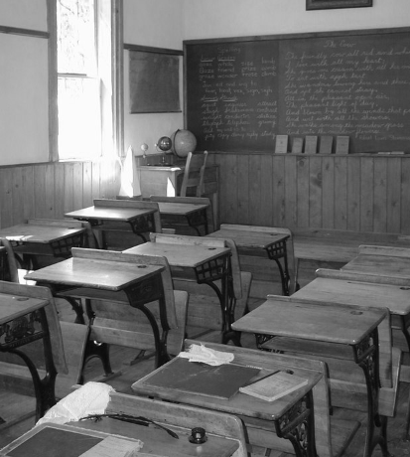



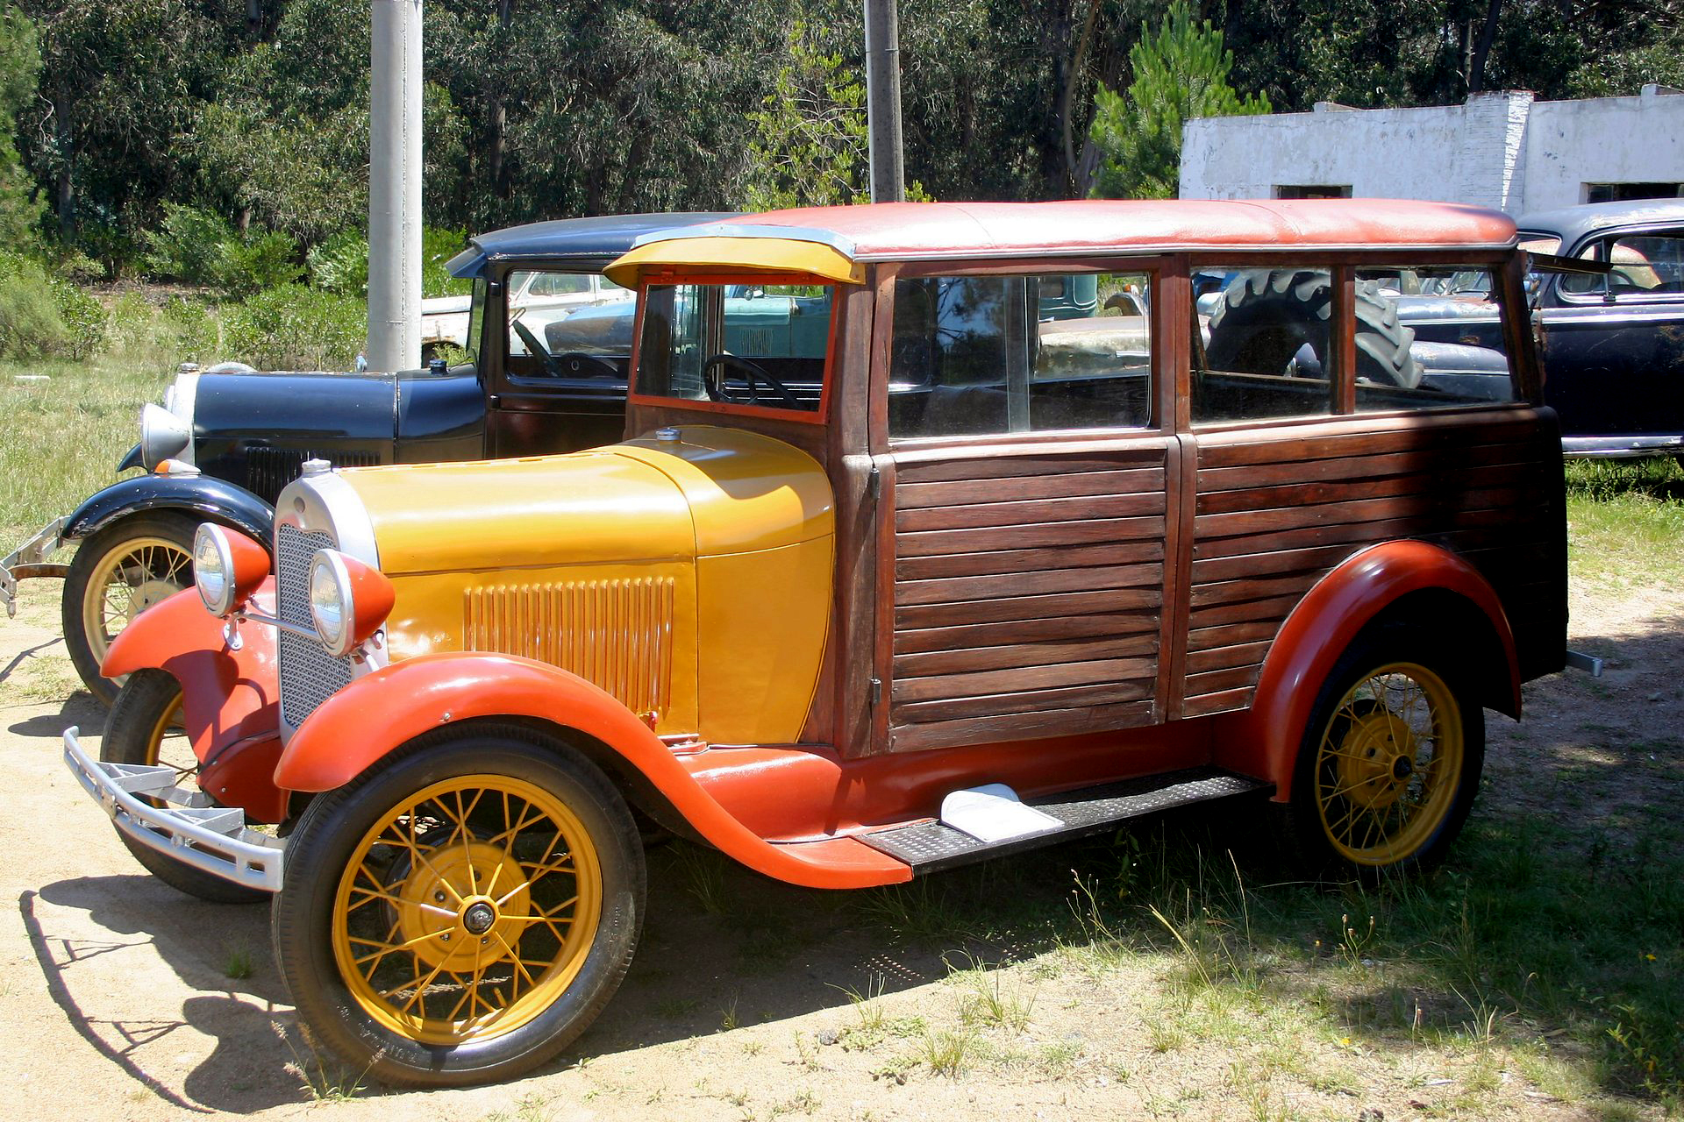
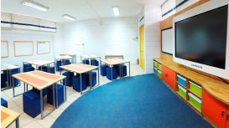


Casi todo ha cambiado…
¿Y en educación?

Slide 31
Múltiples fenómenos nos afectan
¿Qué fenómenos locales o mundiales están cambiando la educación?

Slide 32
Globalización
Desarrollo tecnológico
Renovación constante del conocimiento
Fácil acceso a la información
Interdisciplinaridad
Migración y multiculturalidad
Aumento de la esperanza de vida
Cambio climático
Múltiples fenómenos nos afectan

Slide 33
Múltiples fenómenos nos afectan
En educación tenemos desafíos importantes en torno a la inclusión y frente a los cuales se requiere innovar.
En Chile se han realizado diversos esfuerzos por avanzar en mejorar la respuesta a la diversidad y la inclusión en los establecimientos, entendiendo lo relevante que es que cada individuo tenga la posibilidad de ser y hacer su proyecto de vida, desarrollando todo su potencial. Esto ha implicado realizar diversos cambios al sistema educativo.
(Agencia de Calidad de la Educación, 2017. Informe Nacional
de la Calidad de la Educación)

Slide 34
Las organizaciones de hoy buscan competencias distintas en sus trabajadores
Capacidad de adaptación
Proactividad
Flexibilidad
Inteligencia emocional
Creatividad e innovación
Habilidades de colaboración
Capacidad de resolver situaciones inciertas
HOY

Slide 35
“Se hace imprescindible re-imaginar la educación si queremos ser capaces de encarar la vida que los estudiantes de hoy en día probablemente encontrarán en una sociedad compleja, por la velocidad a la que se mueve todo ”
Perkins, D. (2017). Educar para un mundo cambiante. ¿Qué necesitan aprender realmente los alumnos para el futuro? Madrid: Biblioteca lnnovación educativa.

Slide 36
Las innovaciones en educación pueden…
Mejorar los resultados de aprendizaje.
Mejorar la calidad de la educación.
Ayudar a aumentar la equidad en el acceso a la educación.
Ayudar a alcanzar la igualdad en los resultados de aprendizaje.
(OCDE, 2016)

Slide 37

3
PASO
ENTONCES… ¿POR QUÉ INNOVAR EN NUESTRO CONTEXTO?
2. Comparte con un par.
1. Escribe dos ideas, completando la afirmación:
    “Para mí, en este establecimiento, es importante innovar porque… “
3. Compartan en un plenario sus ideas.

Slide 38
4. PUNTOS CARDINALES
Ubicándonos en el punto hacia la innovación y el trabajo colaborativo.

Slide 39
En las cuatro paredes de la sala están ubicados los cuatro puntos cardinales: el Norte, Sur, Este y Oeste, cada uno de los cuales significa algo diferente para esta actividad.
N
S
E
O

Slide 40
Identifiquen cómo se sienten ahora respecto del tema tratado en el taller y ubíquense espacialmente en el punto cardinal que mejor interprete su sensación.
N
ecesito saber más…
O
E
paco, preocupado.
ntusiasmado/a porque…
S
é y me siento seguro para…

Slide 41

PARA SEGUIR APRENDIENDO...
Busca casos concretos sobre innovaciones educativas, accediendo al siguiente link del Laboratorio de investigación e innovación en Educación para América Latina y el Caribe (SUMMA).
https://www.summaedu.org/mapa-de-innovaciones-educativas/
La Agencia de Calidad Educativa nos presenta casos de situaciones difíciles en establecimientos que han podido ser resueltas de manera innovadora y colaborativa. Accede al libro Se puede, por medio del siguiente link:
http://archivos.agenciaeducacion.cl/Libro_Se_Puede.pdf

Slide 42
¡GRACIAS!

Slide 43

BIBLIOGRAFÍA
Alcover, C y Gil, F. (2002). Crear conocimiento colectivamente: aprendizaje organizacional y grupal. Revista de Psicología del Trabajo y de las Organizaciones, 18(2-3), pp. 259-301.
Centro de Investigación Avanzada en Educación y MMC. (2016). Podemos Innovar Cultura de Innovación y Colaboración en Establecimientos Educacionales Chilenos. Recuperado el 14 de Marzo de 2019, de: http://s3-us-west-2.amazonaws.com/podemosinnovars3/wp content/uploads/2016/09/21093530/Informe-Podemos-Innovar.pdf
Fullan, M., & Quinn, J. (2016). Coherence: The right drivers in action for schools, districts, and systems. Thousand Oaks: Corwin.
Ministerio de Educación de Chile, Centro de Perfeccionamiento, Experimentación e Investigaciones Pedagógicas. (2017). Orientaciones sobre el Sistema de Desarrollo Profesional Docente. Recuperado el 14 de Abril de 2019, de: https://www.cpeip.cl/2017/06/01/orientaciones-sistema-desarrollo/
Ministerio de Educación de Chile, Centro de Perfeccionamiento, Experimentación e Investigaciones Pedagógicas. (2019). Trabajo colaborativo y desarrollo profesional docente en la escuela. Recuperado el 14 de Abril de 2019, de: https://www.cpeip.cl/wp-content/uploads/2019/01/trabajo-colaborativo.pdf
Notes:
Definición de ajustes herramientas

Slide 44
BIBLIOGRAFÍA
Godoy, C., Obregón, J. (2016). Cultura de Aprendizaje Colaborativo y su impacto en la escuela. [Diapositiva]. Área Educación Fundación Chile.
Grau, V. (2016). Trabajo colaborativo en el aula. Perspectivas para la investigación y pedagogía en Chile. CEPPE Policy Brief N° 6, CEPPE UC.
OECD, & Centre for Educational Research Innovation. (2010). Inspired by technology, driven by pedagogy a systematic approach to technology-based school innovations (Educational research and innovation). Paris: OECD.
OECD. (2016). Innovating Education and Educating for Innovation: The Power of Digital Technologies and Skills. Paris: OECD Publishing.
Perkins, D. (2017). Educar para un mundo cambiante,¿ Qué necesitan aprender realmente los alumnos para el futuro. Madrid: Biblioteca lnnovación educativa.
Ritchhart, R., Church, M., & Morrison, K. (2014). Hacer visible el pensamiento. Buenos Aires: Paidós.
Notes:
Definición de ajustes herramientas

